Slide 1
Presentazione gestionale PECA

Slide 2
Prototipazione
Cambiamenti e restyling grafici delle varie fasi della prototipazione fino alla pubblicazione del gestionale.

Slide 3
Prefazione
In questa sezione, verranno presentate alcune pagine del gestionale, le quali hanno subìto maggiori cambiamenti nello stile e nella prototipazione, che vanno dall’idea iniziale del layout (Prototipo di Comunicazione) alla versione finale(Prototipo di Comunicazione), fino ad arrivare alla pubblicazione vera e propria del progetto.

Slide 4
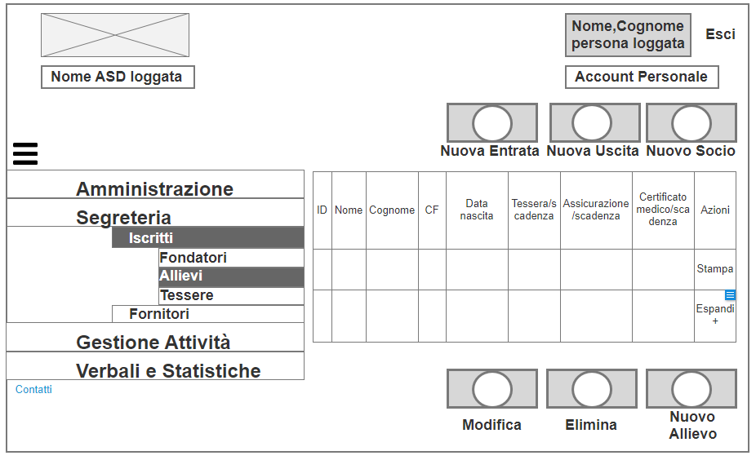
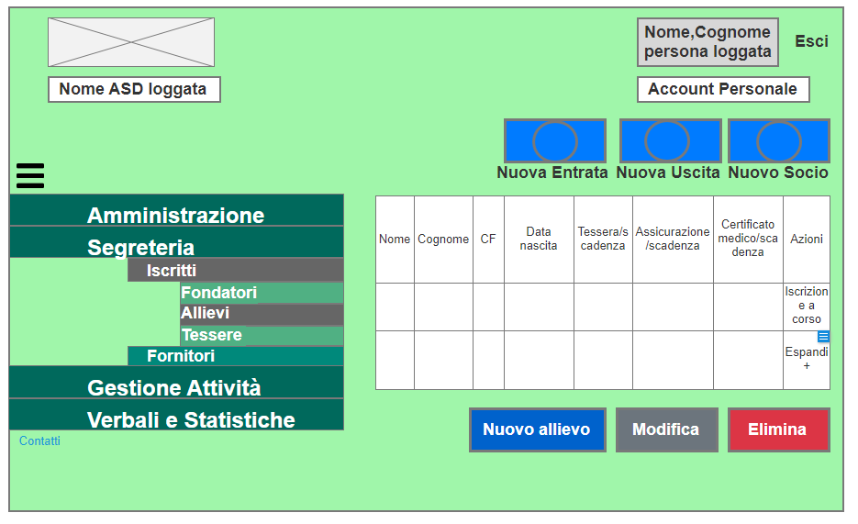
Pagina «Allievi»
Prototipo di Comunicazione
Prototipo Editoriale

Slide 5
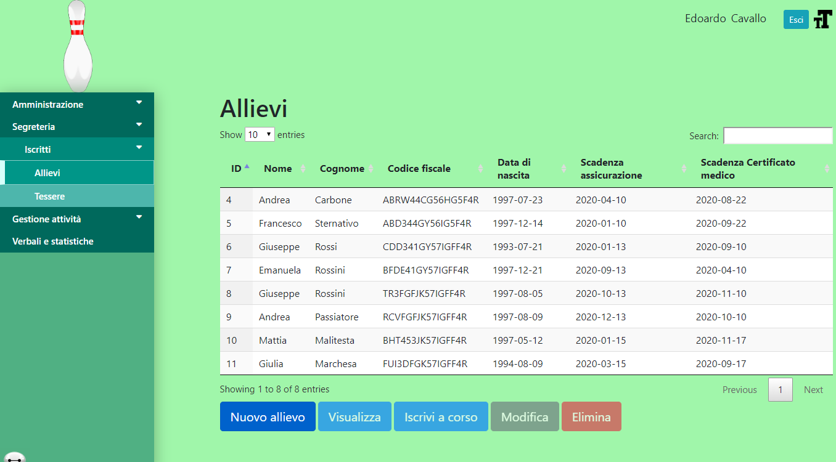
Versione finale della pagina
In questa pagina del gestionale, è possibile notare come i cambiamenti subìti da questa, siano stati molteplici fino alla versione completa.
Implementazione di nuovi comandi, aggiunta barra di ricerca allievo.

Slide 6
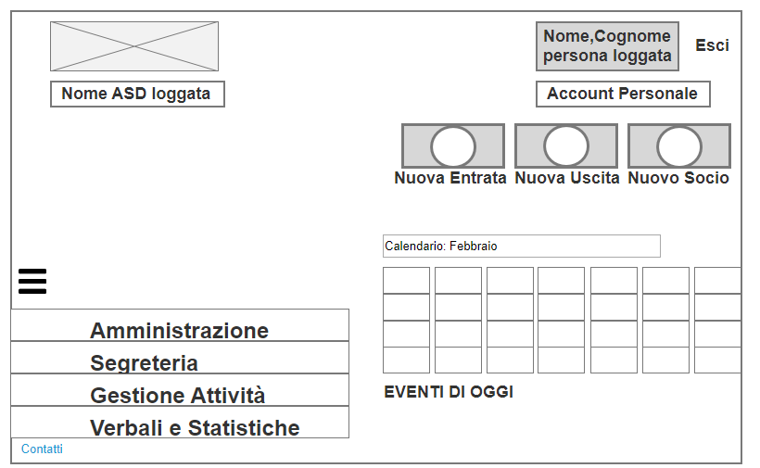
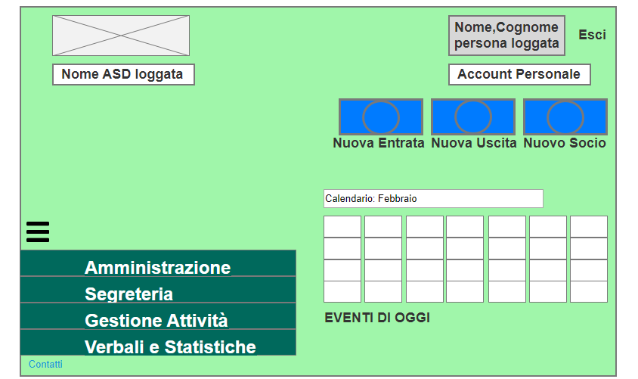
Pagina «Home Page»
Prototipo Editoriale
Prototipo di Comunicazione

Slide 7
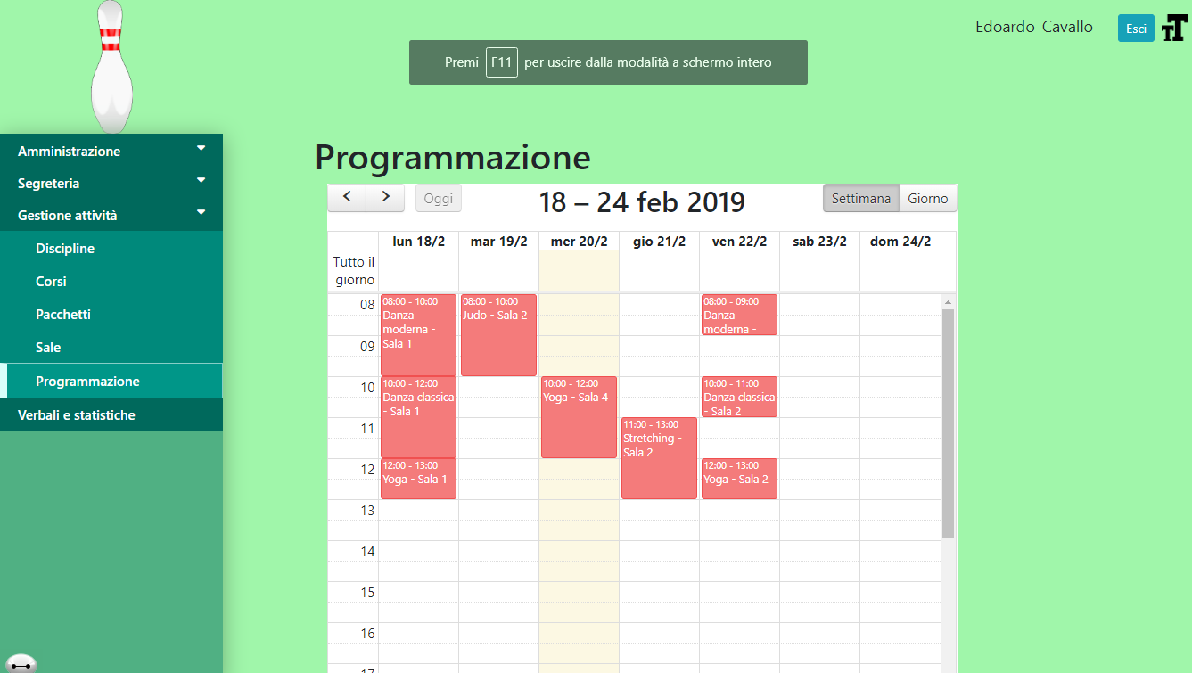
Versione finale della pagina
La pagina in questione, è erroneamente la pagina «Programmazione» degli eventi in corso e prossimi.
L’errore è dovuto ad un mancato perfezionamento finale dovuto al poco tempo rimasto al team.

Slide 8
Funzionalità dei collaboratore interni

Slide 9
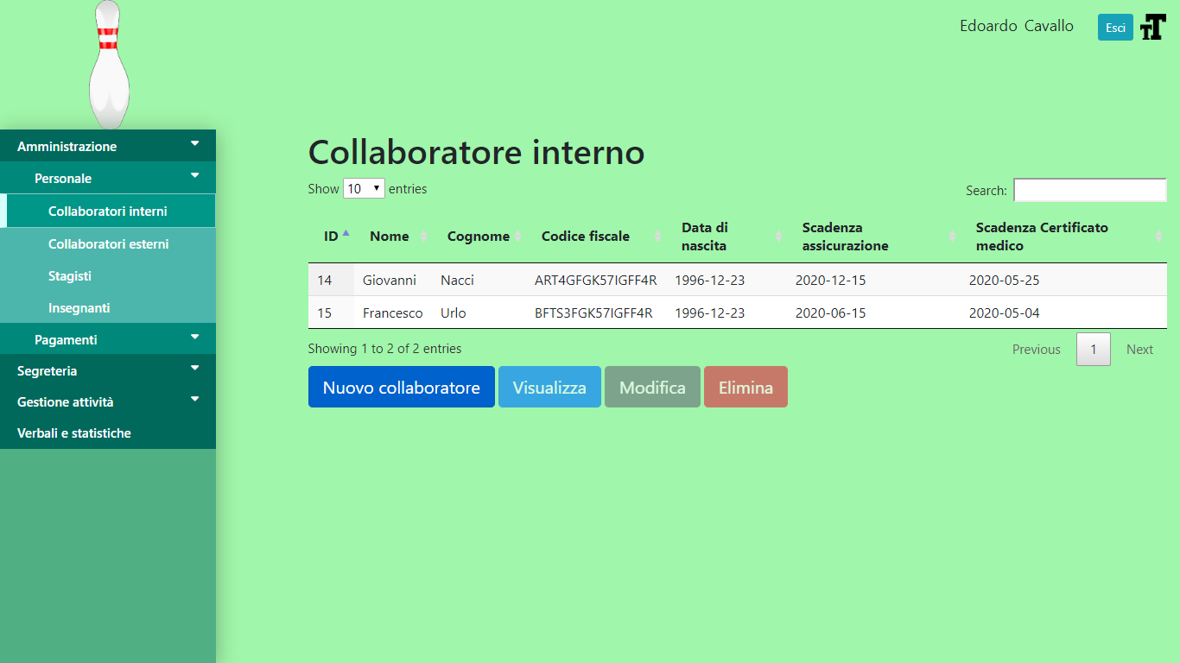
Visualizzazione lista collaboratori interni

Slide 10
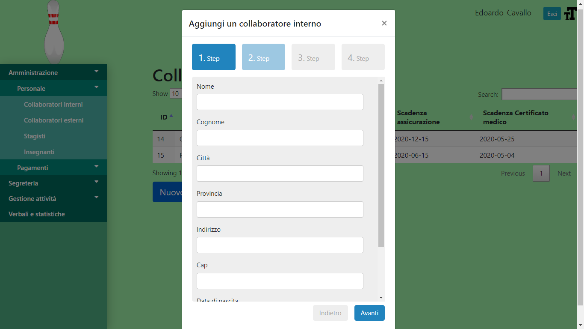
Creazione di un collaboratore interno Inserimento dati in un form

Slide 11
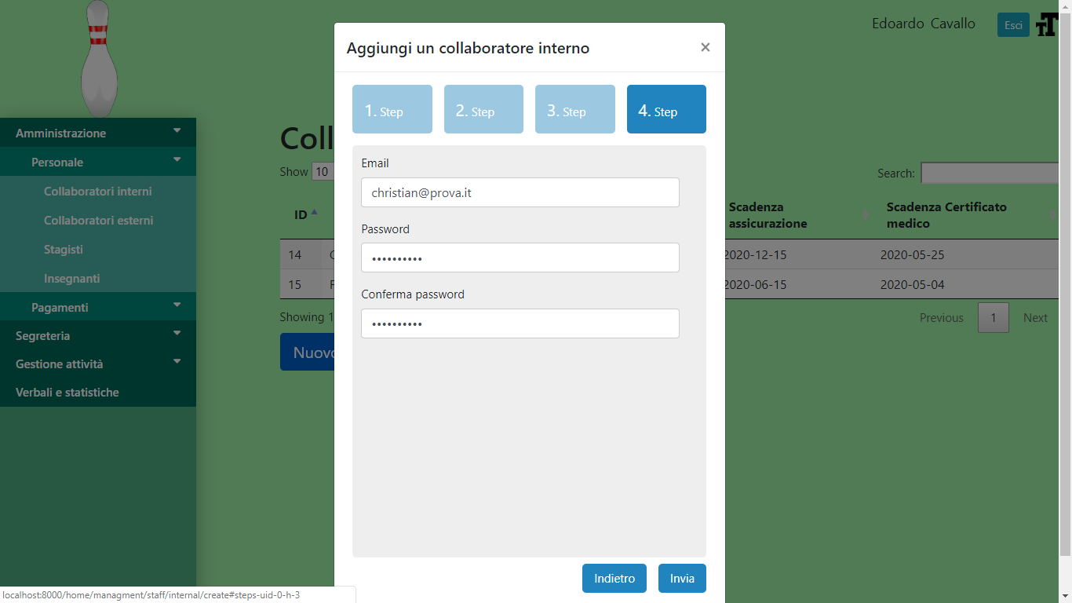
Creazione account collaboratore interno

Slide 12
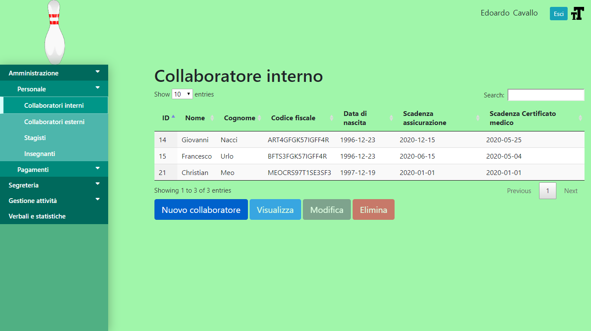
Visualizzazione e modifica collaboratore

Slide 13
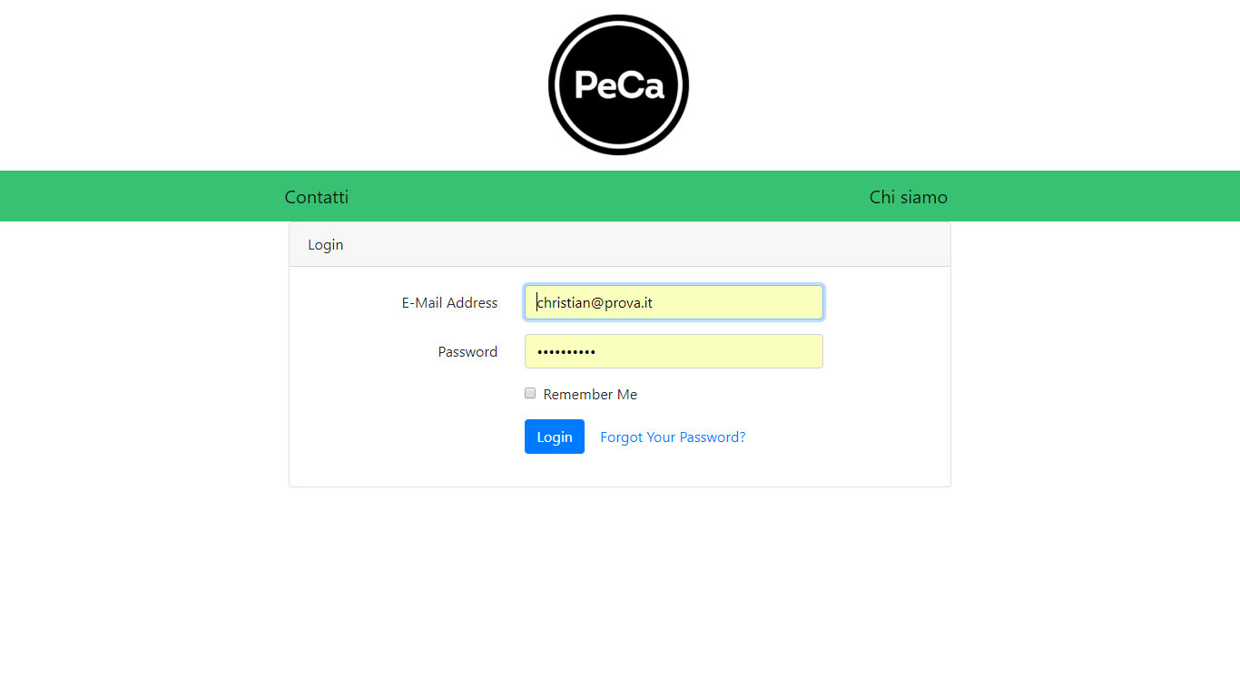
Login nuovo collaboratore

Slide 14
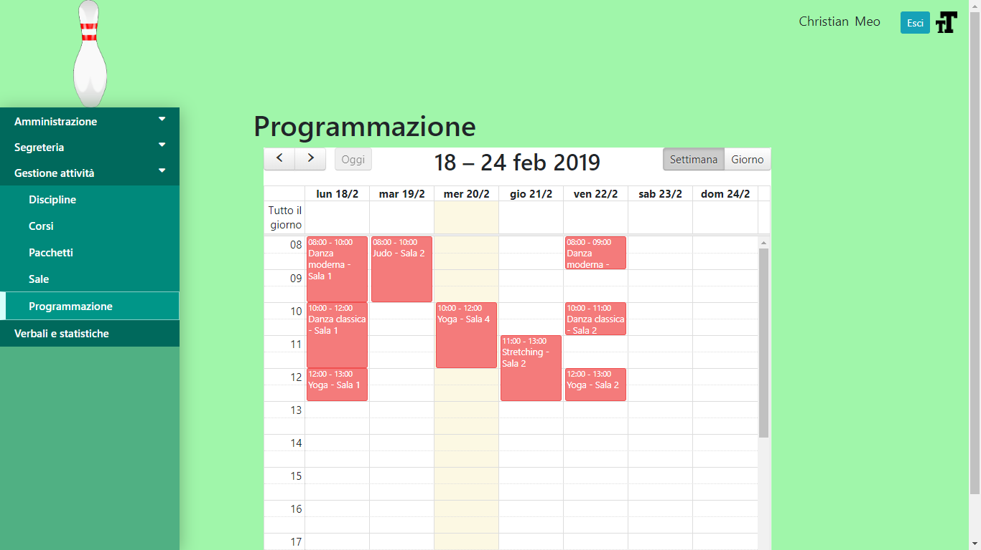
Login effettuato con successo

Slide 15
Programmazione e calendario

Slide 16
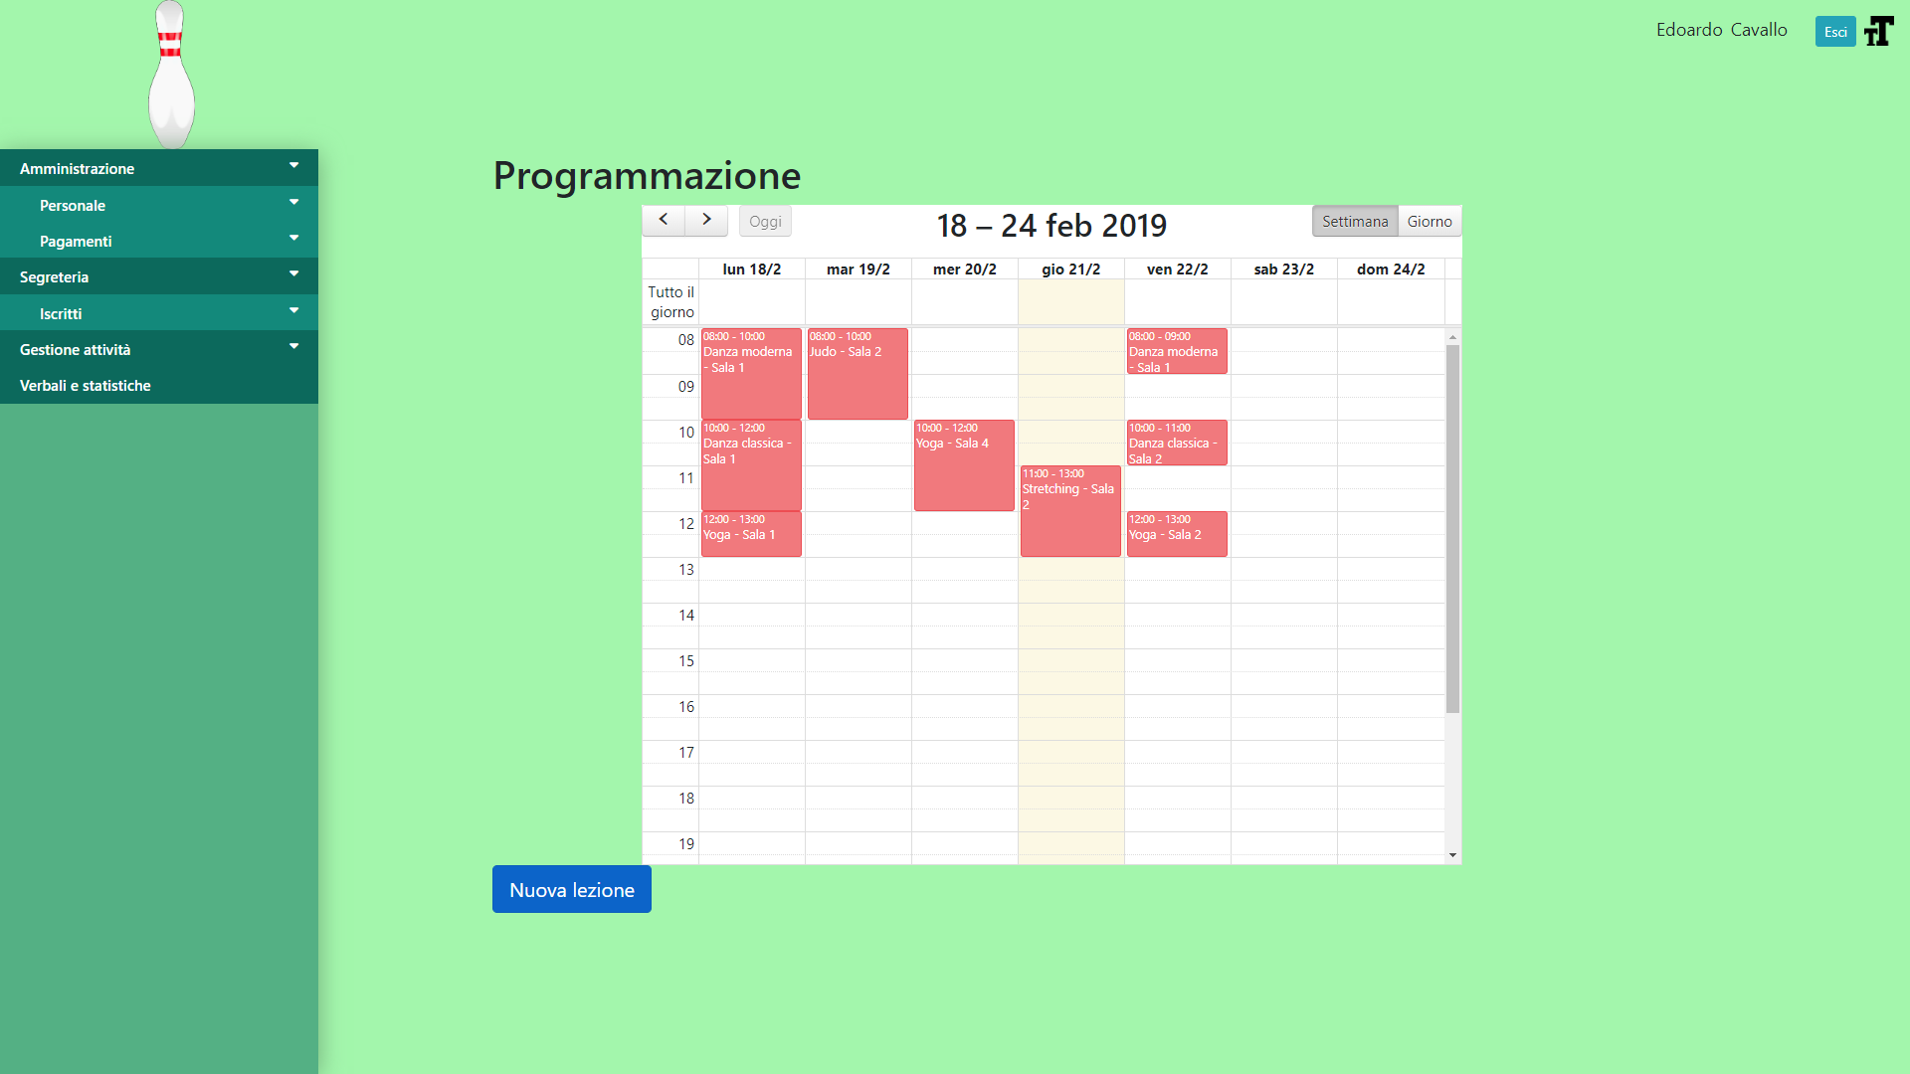
Calendario

Slide 17
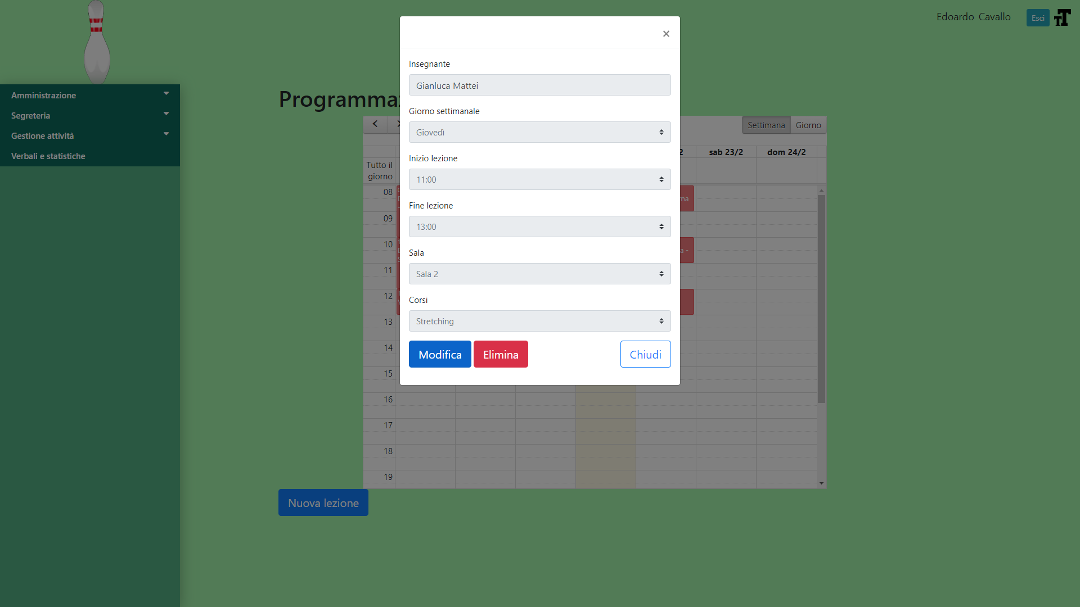
Visualizza un corso

Slide 18
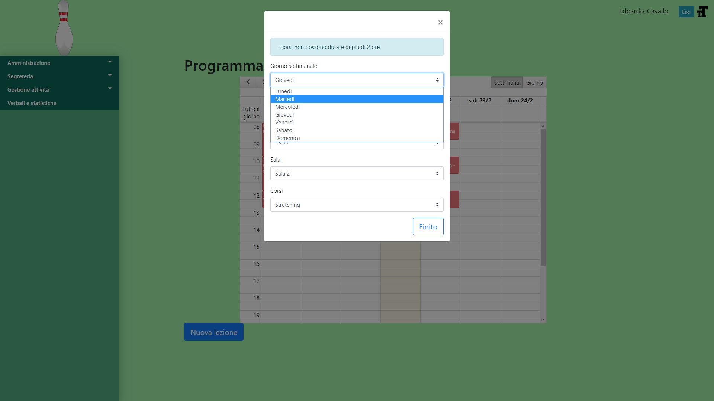
Modifica un evento

Slide 19
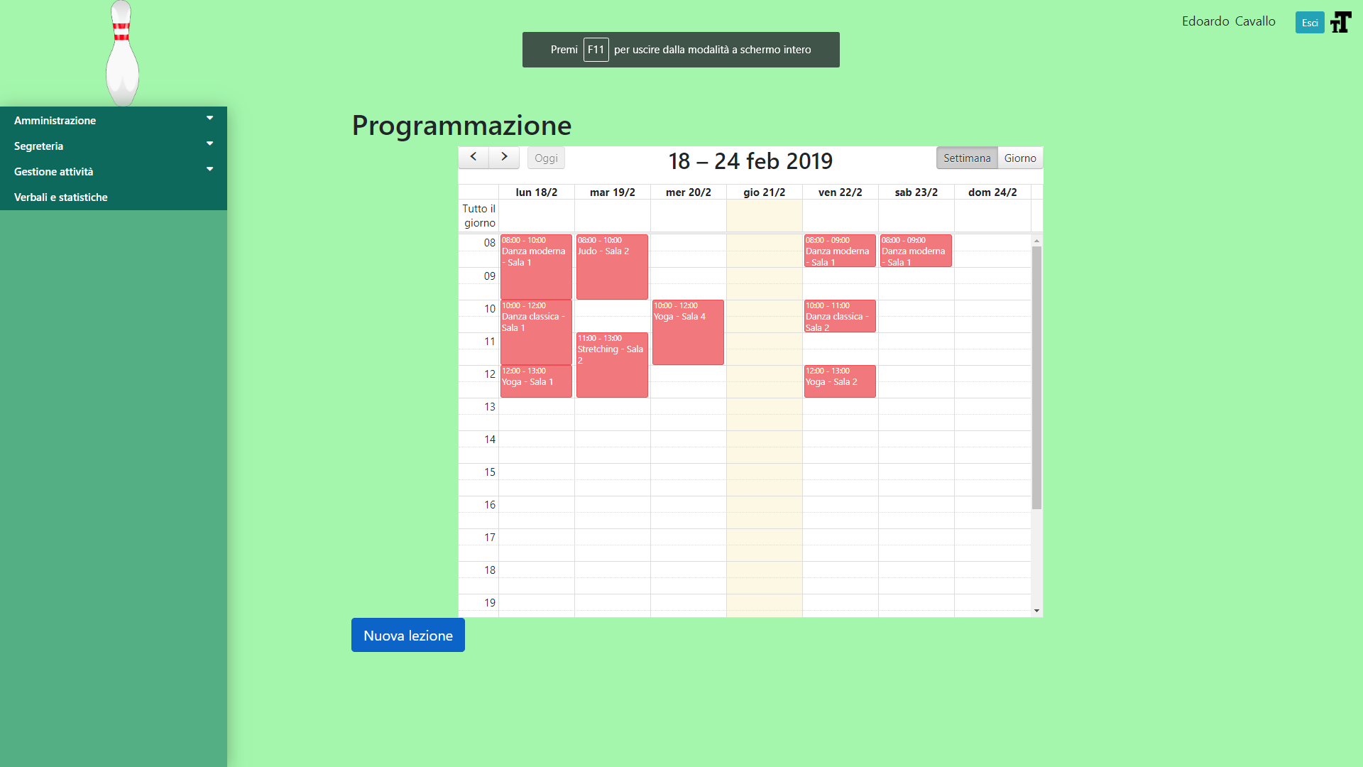
Modifica effettuata

Slide 20
Crea un corso

Slide 21
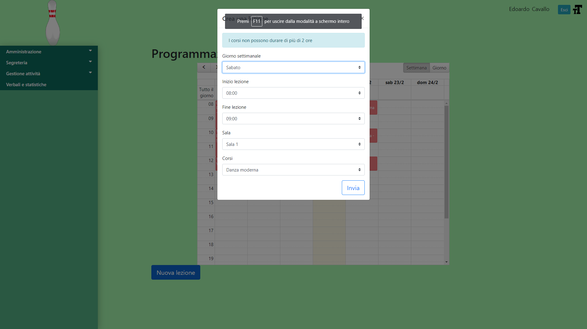
Compila i campi

Slide 22
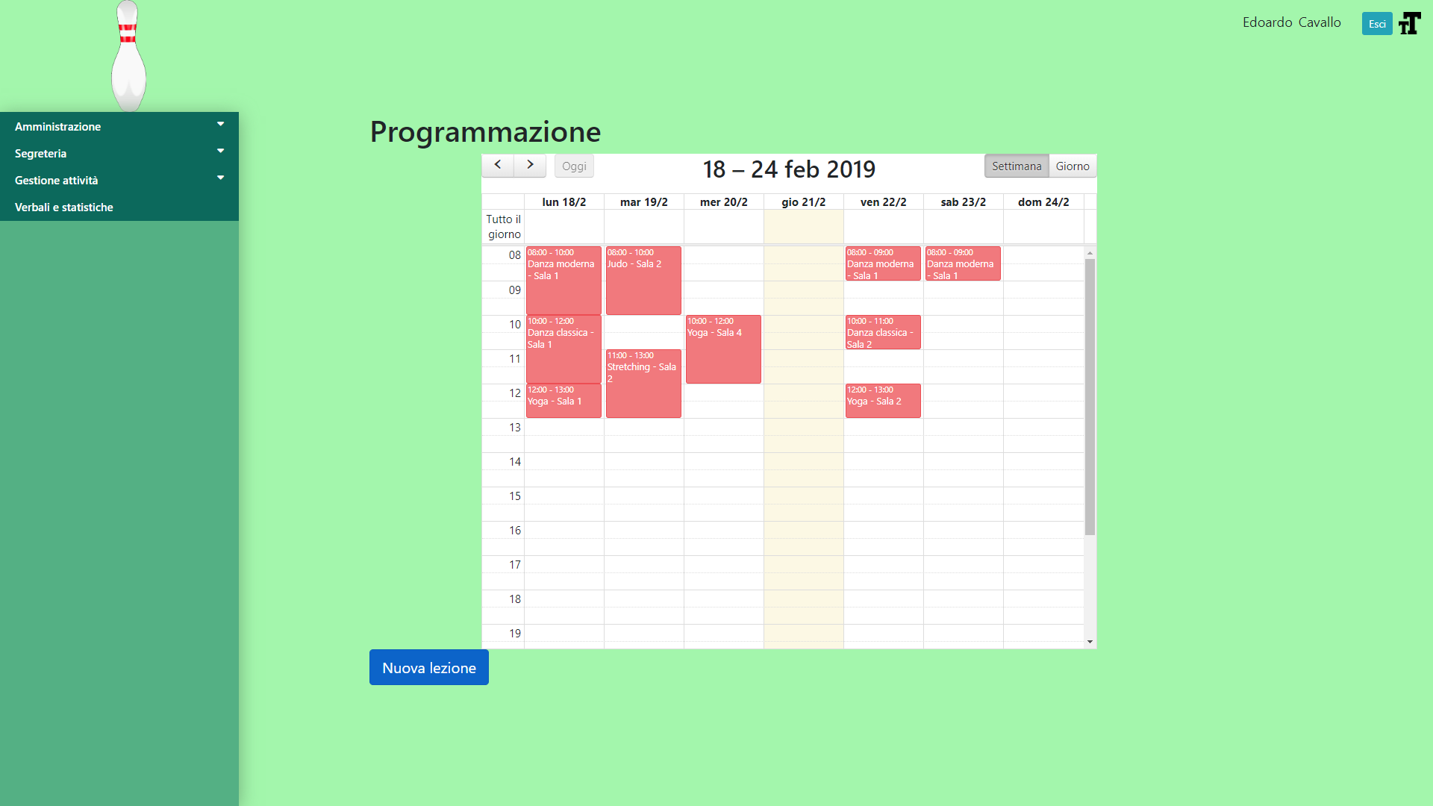
Corso creato

Slide 23
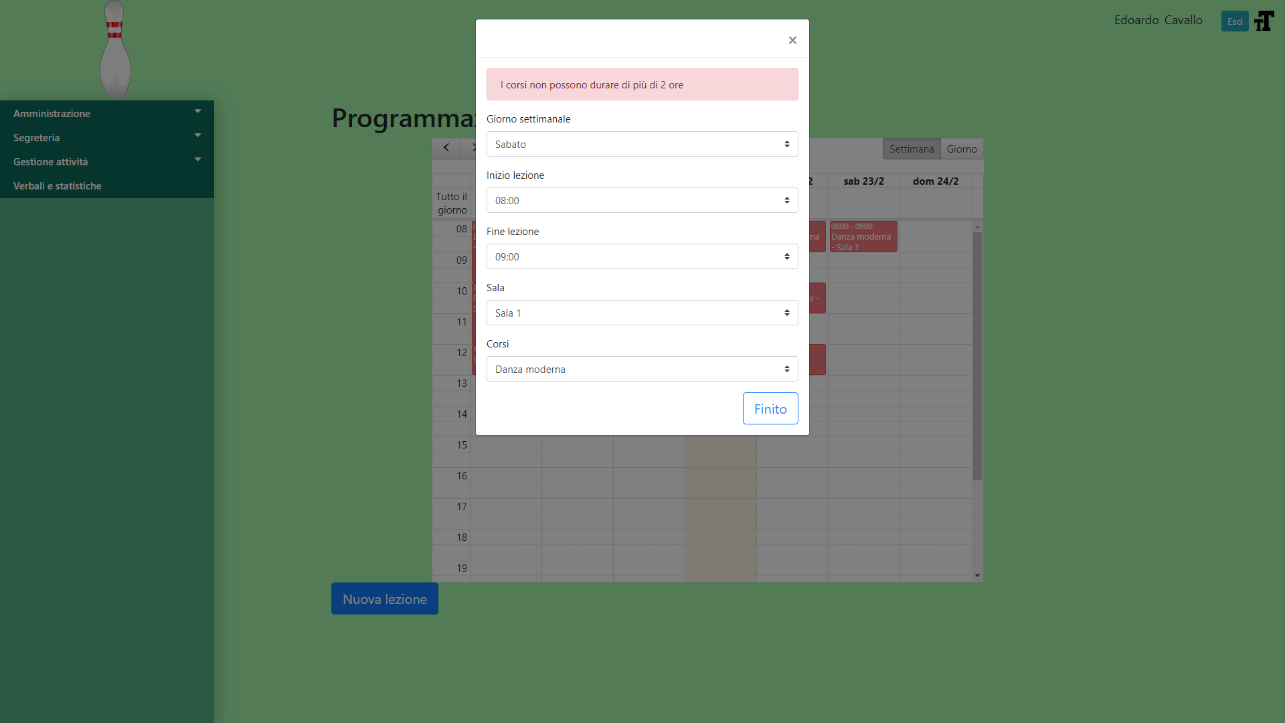
Errore durata corso

Slide 24
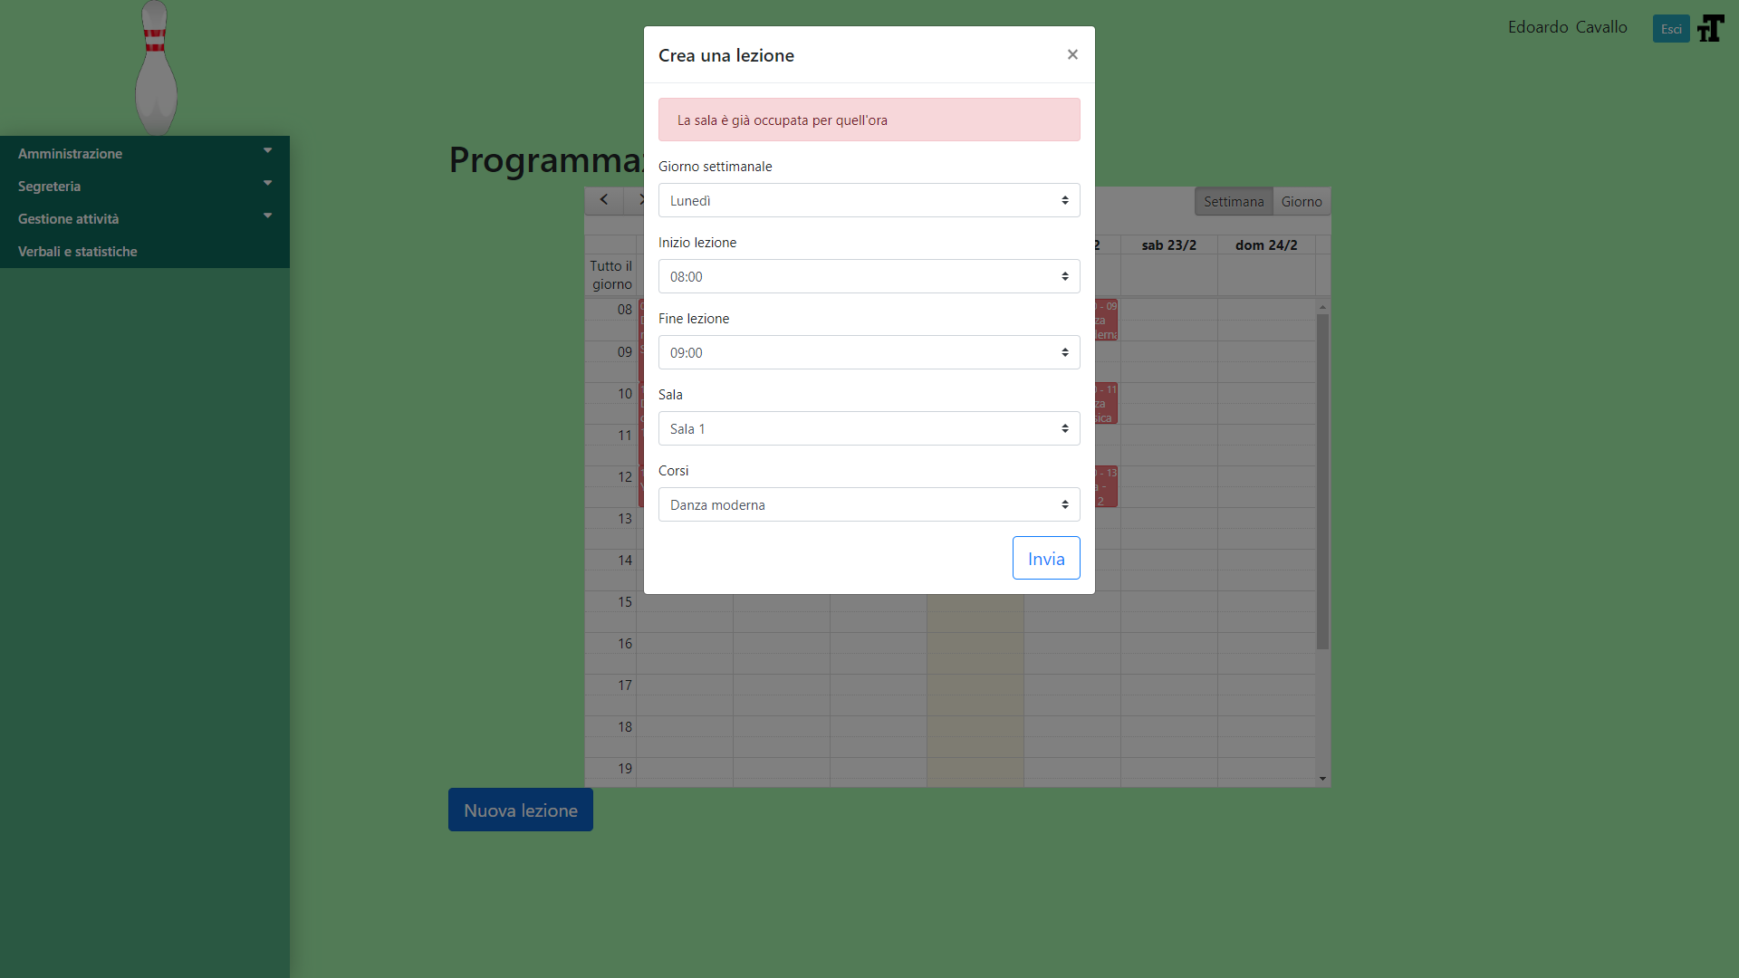
Errore sala già occupata

Slide 25
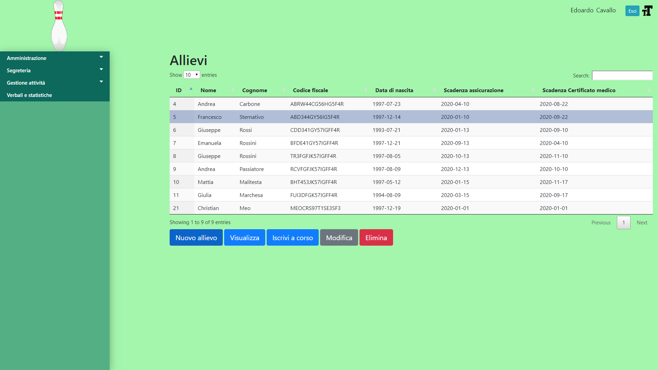
Iscrizione ad un corso

Slide 26
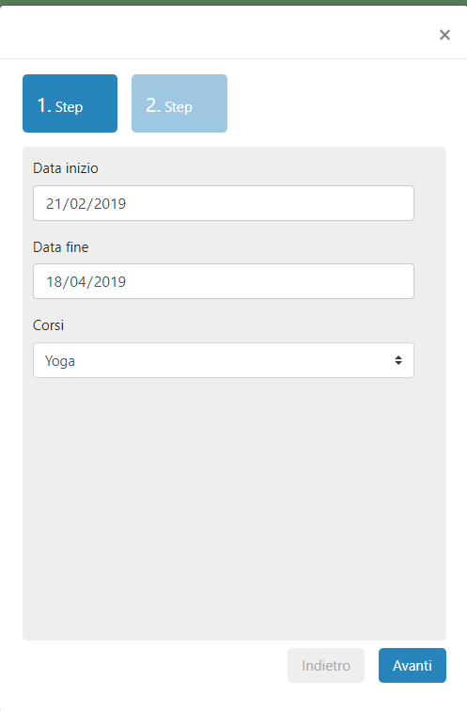
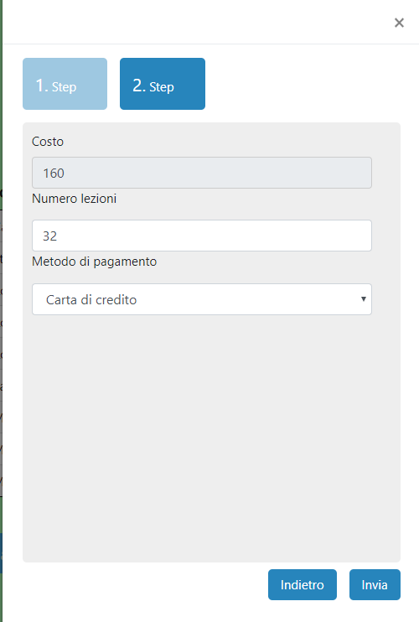
Calcolo costo del corso

Slide 27
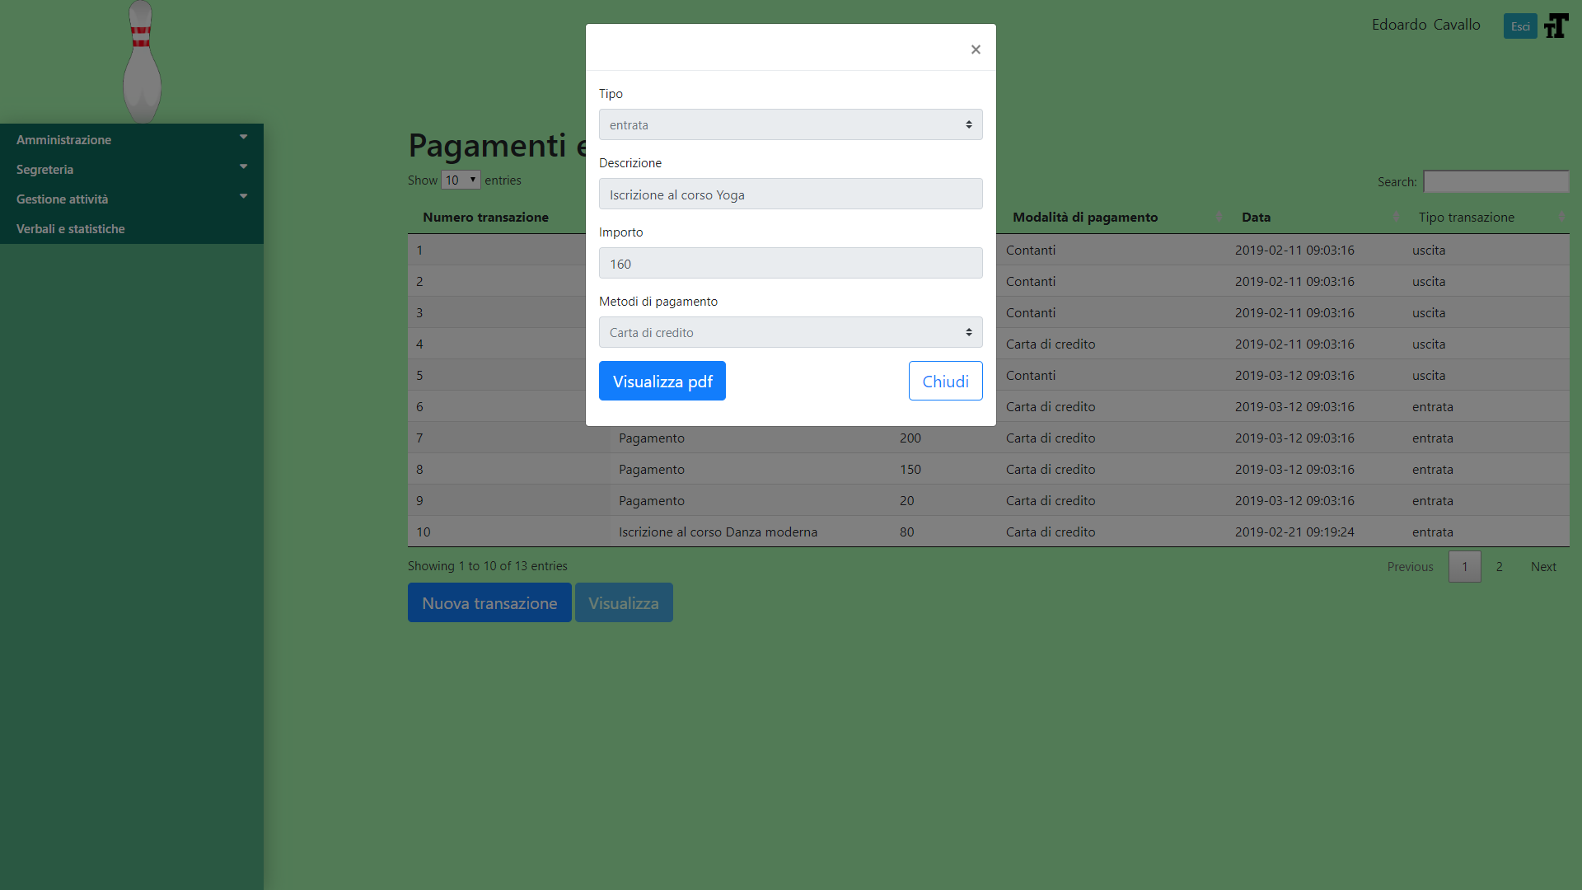
Visualizza transazione

Slide 28
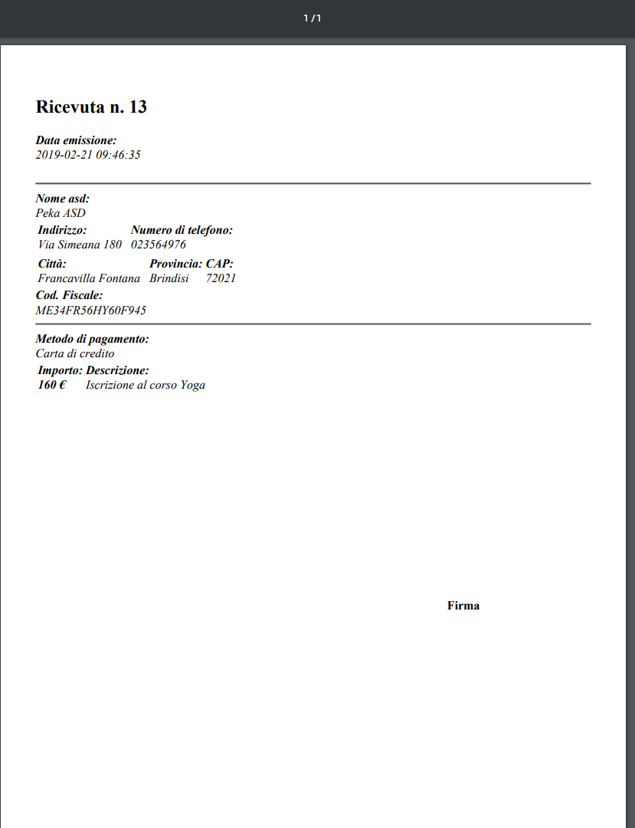
Stampa ricevuta

Slide 29

Transazione

